Slide 1
Obrambeni sustavi i tehnologije
Seminarski rad: Tema P13
Razvoj neuronske mreže za estimaciju/predikciju performansi na simulatoru leta u startle uvjetima na temelju signala vodljivosti kože i disanja
Florijan Sandalj
Ivan Unković
Vid Bebek
siječanj 2024.

Slide 2
Sadržaj
Cilj
Prikaz paradigme
Prikaz laboratorijske paradigme (za seminarske radove nije relevantno)
Prikaz zadatka na simulatoru leta
Vizualizacija odabranih signala
Odabir i izračun značajki
Statistička i korelacijska analiza
Razvoj modela
Prikaz izabrane metode i odgovarajućih specifikacija
Selekcija značajki za razvoj modela
Rezultati

Slide 3
Razvoj neuronske mreže za estimaciju/predikciju performansi na simulatoru leta u startle uvjetima na temelju signala vodljivosti kože i disanja
Cilj
Cilj ovog pristupa je pomoću fizioloških signala snimljenih u simulatoru predvidjeti performanse pilota na tom istom simulatoru
Kako bi ispitali potencijal fizioloških značajki u predikciji performansi pilota na simulatoru, sljedeći koraci su poduzeti:
Vizualna verifikacija korektnosti vremenskih podataka i događaja (vremenski dijagram)
Vizualna i statistička verifikacija utjecaja događaja na pojedine značajke (boxplot, scatter plot, …)
Unakrsna korelacija različitih značajki i mjera performansi na simulatoru
Razvoj prediktivnog modela
Na ovom slide-u je bitno navesti cilj seminarskog rada – što je bio plan, te po mogućnosti koji su koraci koji su napravljeni kako bi se taj plan ostvario. Tu je cilj seminarskih radova na temelju izabranih fizioloških signala estimirati/predvidjeti performanse na simulatoru. U vašem slučaju fiziološki signali su također snimljeni na simulatoru, a u ovom predlošku prikazan je jedan naš primjer koji koristi fiziološke signale snimljene primjenom generičke laboratorijske paradigme tjedan dana prije simulatora.

Slide 4
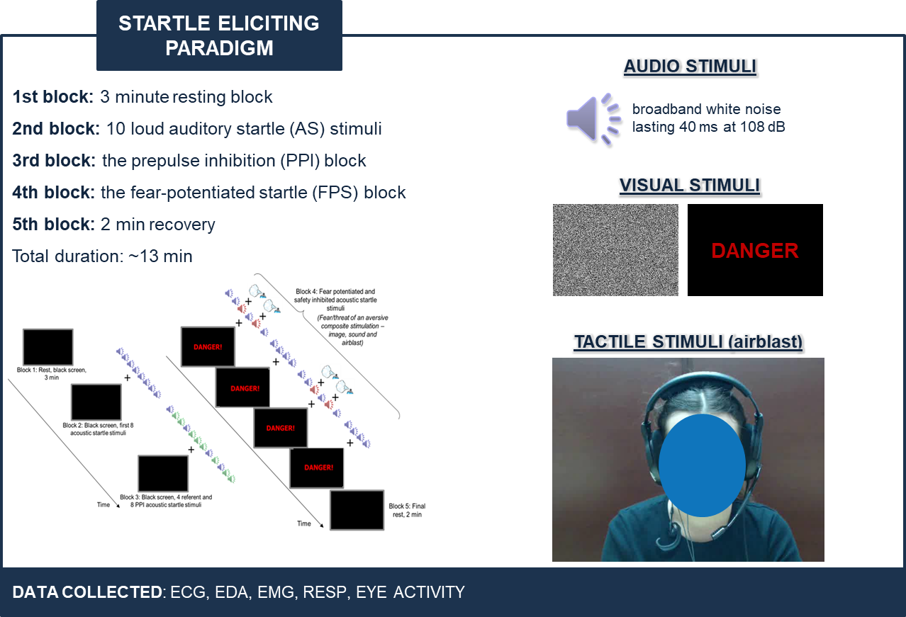
Razvoj neuronske mreže za estimaciju/predikciju performansi na simulatoru leta u startle uvjetima na temelju signala vodljivosti kože i disanja
Prikaz laboratorijske paradigme
Signali odabrani iz ove paradigme uključuju fiziološke signale kao što su vodljivost kože (EDA), srčanu aktivnost (ECG), elektromiografiju očnog mišića (EMG), i disanje (RESP)
Ovaj dio sa prikazom laboratorijske paradigme je samo iskorišten za primjer praktične seminarske teme. U seminarskim radovima nema laboratorijske paradigme iz koje se koriste fiziološki signali, već je samo jedan zadatak na simulatoru iz kojeg se onda uzimaju fiziološki signali ali i performanse.

Slide 5
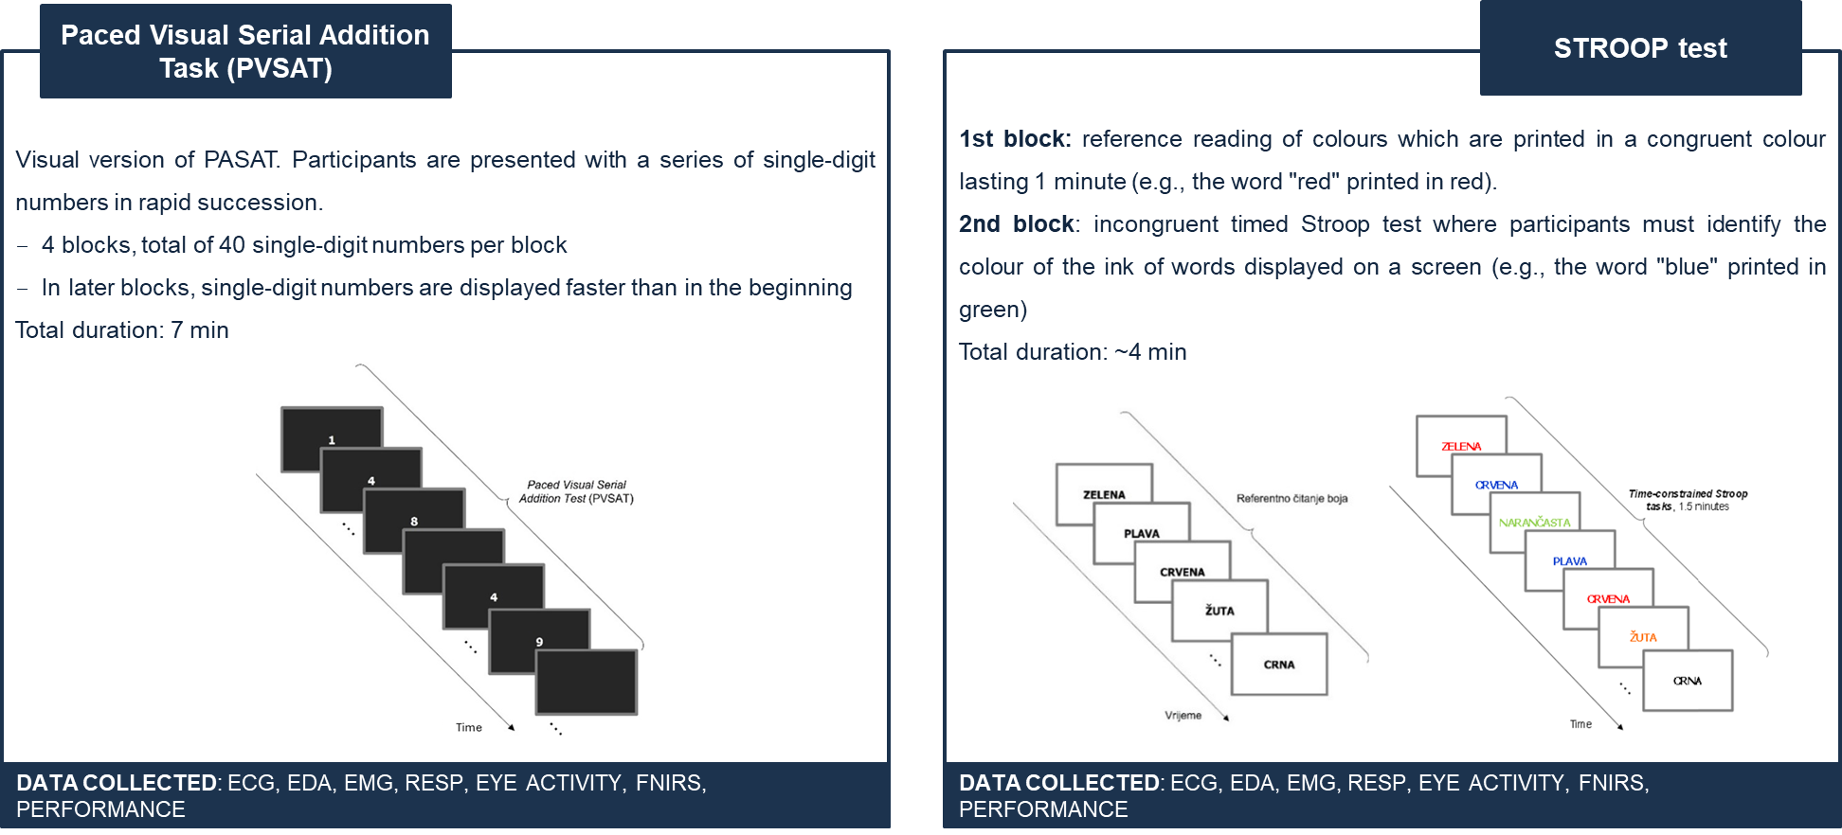
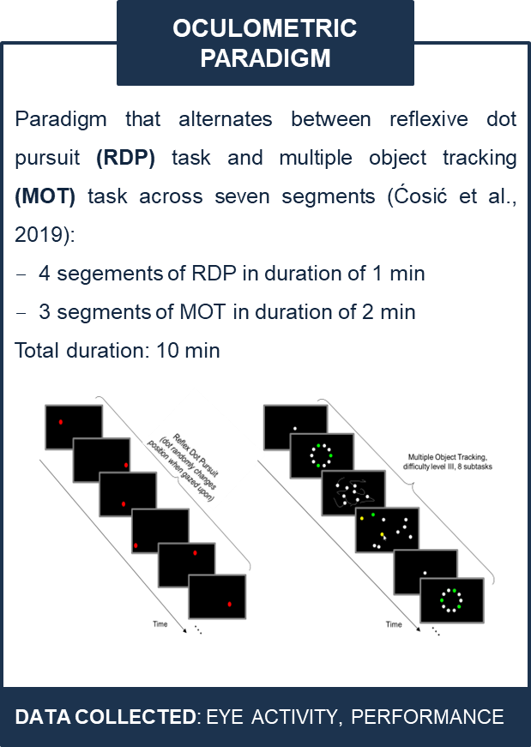
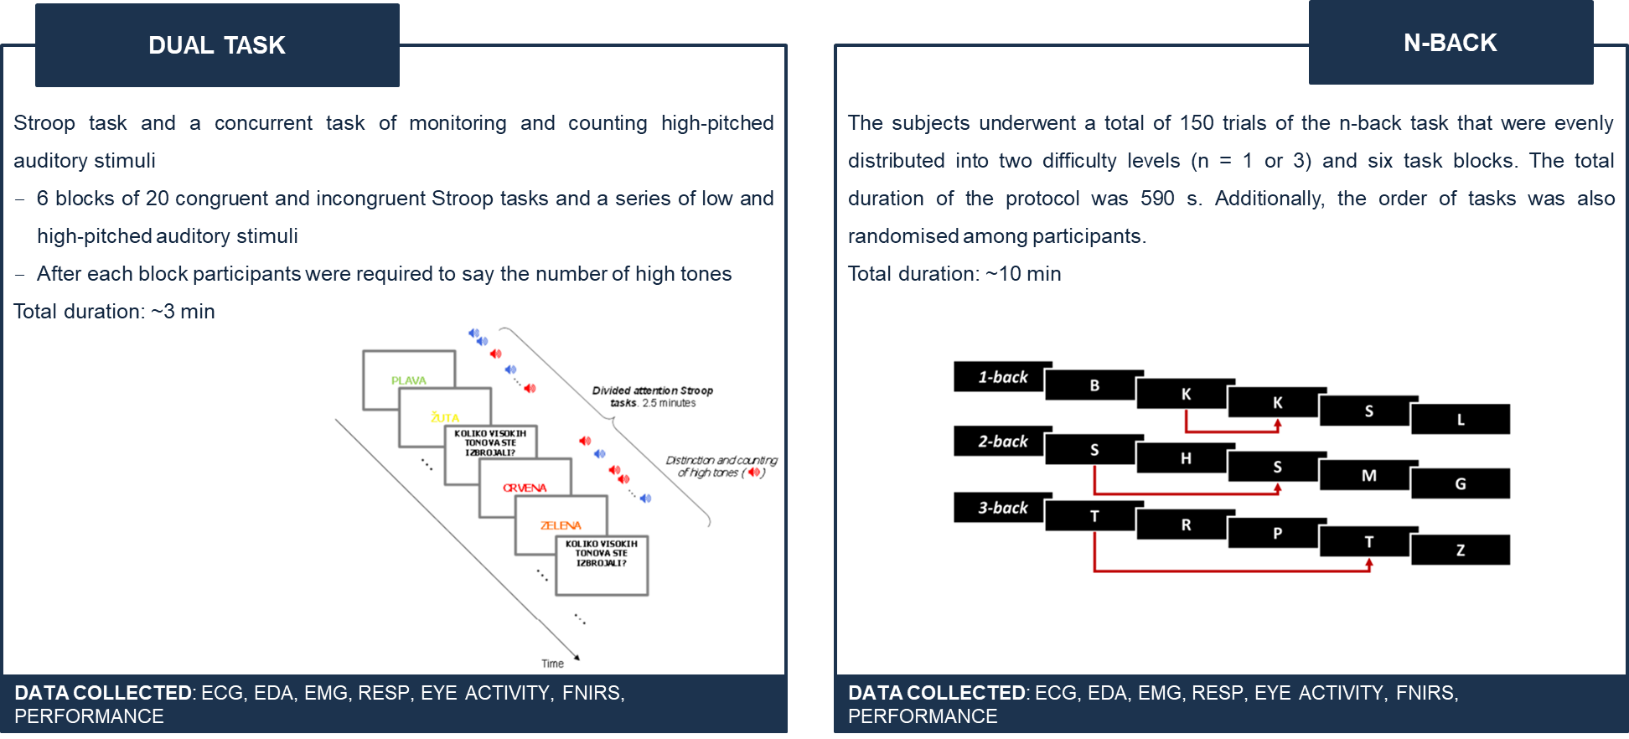
Razvoj neuronske mreže za estimaciju/predikciju performansi na simulatoru leta u startle uvjetima na temelju signala vodljivosti kože i disanja
Prikaz laboratorijske paradigme
Iz ovih kognitivnih zadataka uzimaju se samo metrike performansi kandidata.
Ovaj dio sa prikazom laboratorijske paradigme je samo iskorišten za primjer praktične seminarske teme. U seminarskim radovima nema laboratorijske paradigme iz koje se koriste performanse na drugim kognitivnim zadacima.

Slide 6
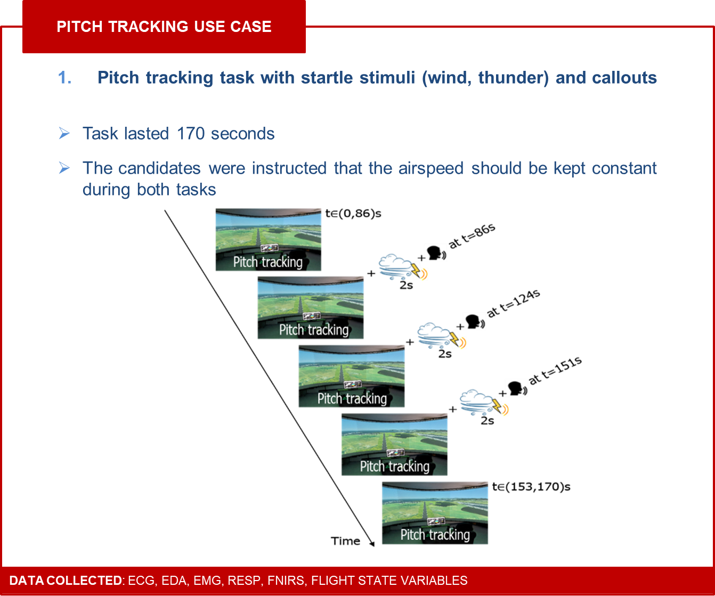
Razvoj neuronske mreže za estimaciju/predikciju performansi na simulatoru leta u startle uvjetima na temelju signala vodljivosti kože i disanja
Prikaz simulatorske paradigme
Iz simulatorskog zadatka uzima se metrika performansi. Za vrijeme odrađivanja simulatorskog zadatka ispitaniku su mjereni fiziološki signali kao što su vodljivost kože (EDA), srčanu aktivnost (ECG), elektromiografiju očnog mišića (EMG), i disanje (RESP)

Slide 7
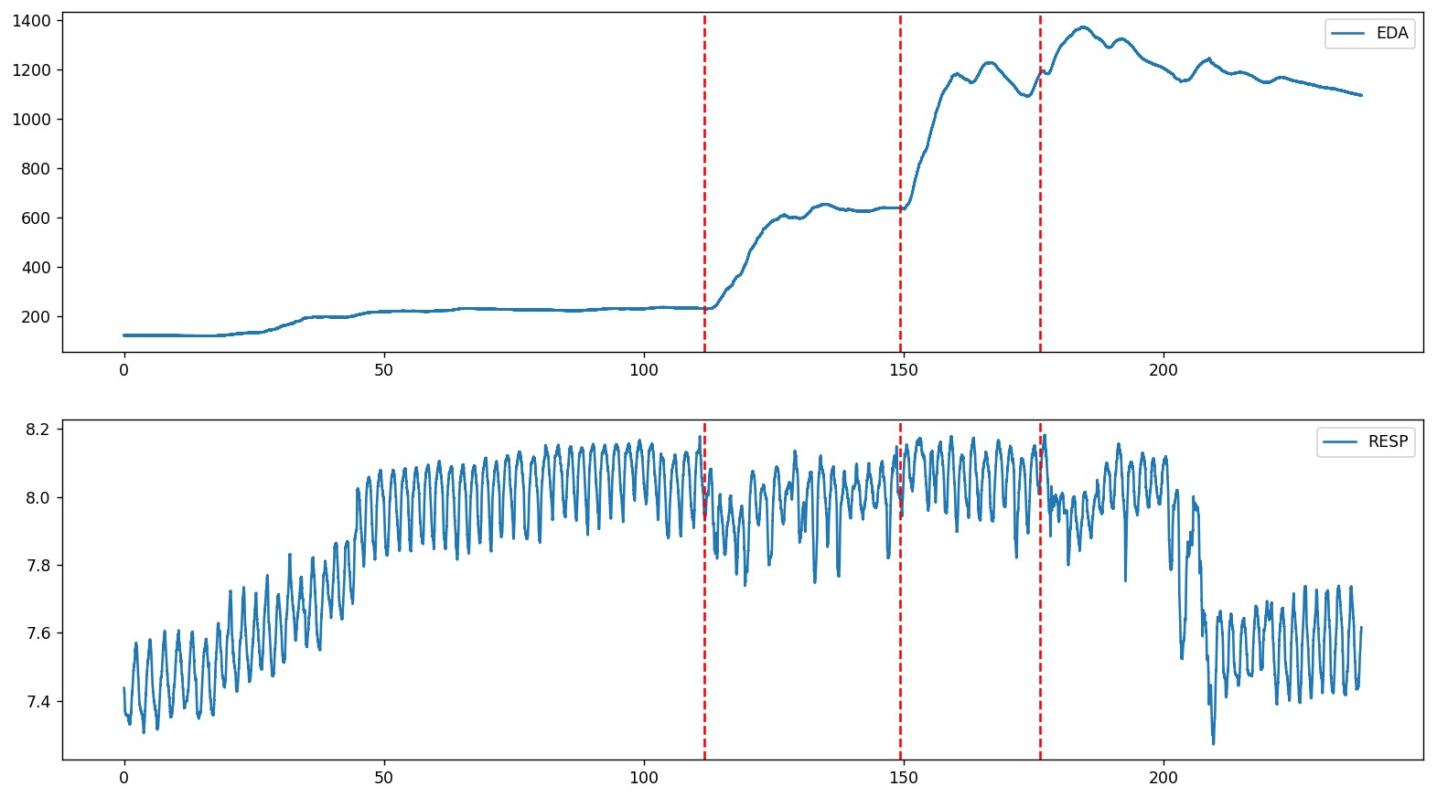
Razvoj neuronske mreže za estimaciju/predikciju performansi na simulatoru leta u startle uvjetima na temelju signala vodljivosti kože i disanja
Vizualizacija izabranih signala
Prikaz signala performansi i fiziologije za kandidata XY s označenim trenucima pojave startle podražaja (- - -)

Slide 8
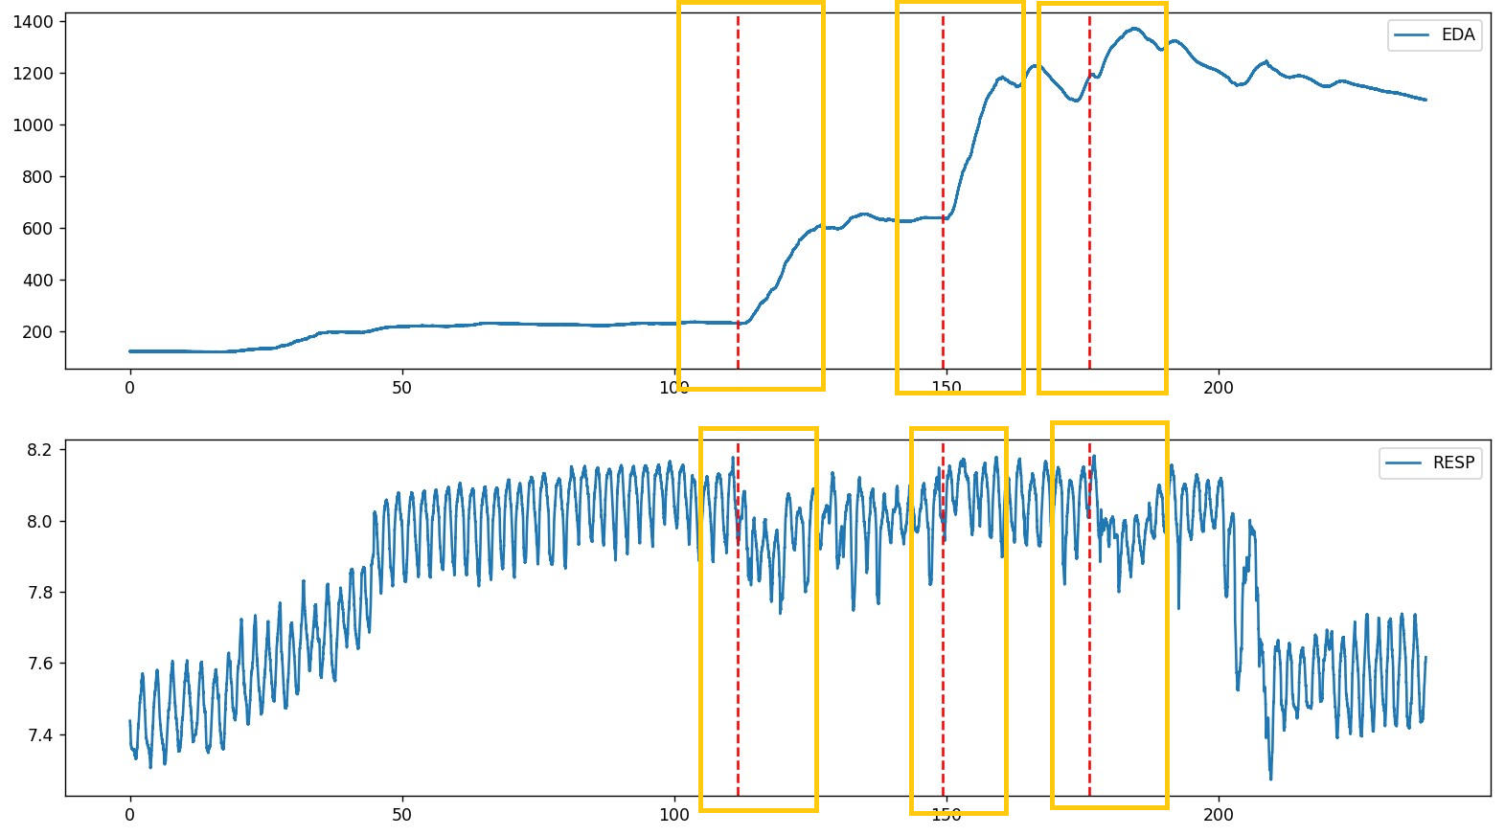
Razvoj neuronske mreže za estimaciju/predikciju performansi na simulatoru leta u startle uvjetima na temelju signala vodljivosti kože i disanja
Vizualizacija izabranih signala
U fokusu je trenutak u kojem se dogodio startle, te nam je važan period koji je tome prethodio jednako kao i onaj koji je uslijedio nakon.

Slide 9
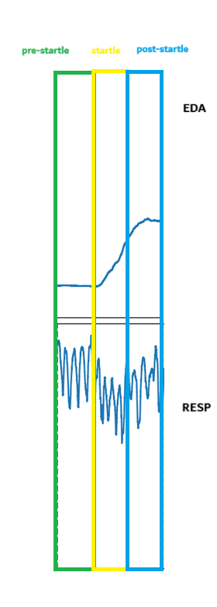
Razvoj neuronske mreže za estimaciju/predikciju performansi na simulatoru leta u startle uvjetima na temelju signala vodljivosti kože i disanja
Vizualizacija izabranih signala
U fokusu je trenutak u kojem se dogodio startle, te nam je važan period koji je tome prethodio jednako kao i onaj koji je uslijedio nakon. Intervali koji su nam od interesa su:
Pre-startle: 10s prije početka startle do pojave startle podražaja
Startle: 10s od trenutka pojave startle podražaja
Post-startle: od 10s do 20s nakon pojave startle podražaja
Ovaj pristup se radi za sva 3 startle podražaja te se na ovim intervalima računaju značajke koje se kasnije koriste za razvoj modela!
(-10, 0), [0, 10], (10, 20)

Slide 10
Razvoj neuronske mreže za estimaciju/predikciju performansi na simulatoru leta u startle uvjetima na temelju signala vodljivosti kože i disanja
Odabir i izračun značajki (kako vi konkretno trebate raditi)
FIZIOLOŠKI SIGNALI |  |  | METRIKA PERFORMANSI
SRČANA AKTIVNOST (ECG) | ZNOJENJE (EDA) | DISANJE (RESP)
IBImean, IBIstd, IBIslope, HRV(sdnn, rmssd) | EDAmean, EDAstd, EDAslope, EDArange | RESPrate, RESPamplitude, RESPstd, RESPrange | Apsolutna pogreška između dinamičkog referentnog ulaznog nagiba i stvarnog nagiba konstrukcije zrakoplova koja proizlazi iz rukovanja pilota.

Slide 11
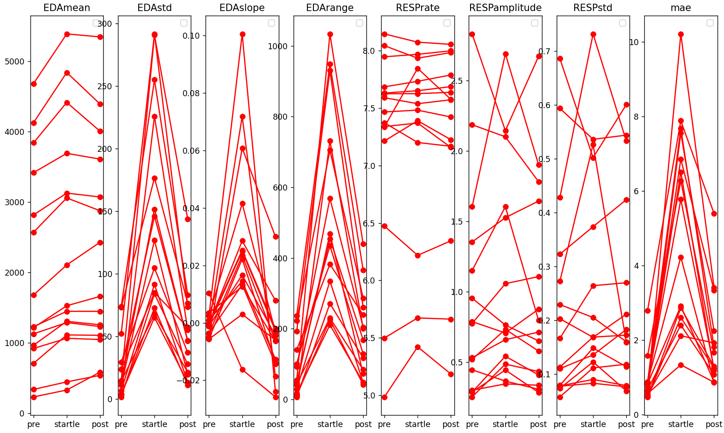
Razvoj neuronske mreže za estimaciju/predikciju performansi na simulatoru leta u startle uvjetima na temelju signala vodljivosti kože i disanja
Odabir i izračun značajki
Prikaz promjene određenih značajki kroz faze paradigme
Svake tri spojene točke predstavljaju jednog ispitanika

Slide 12
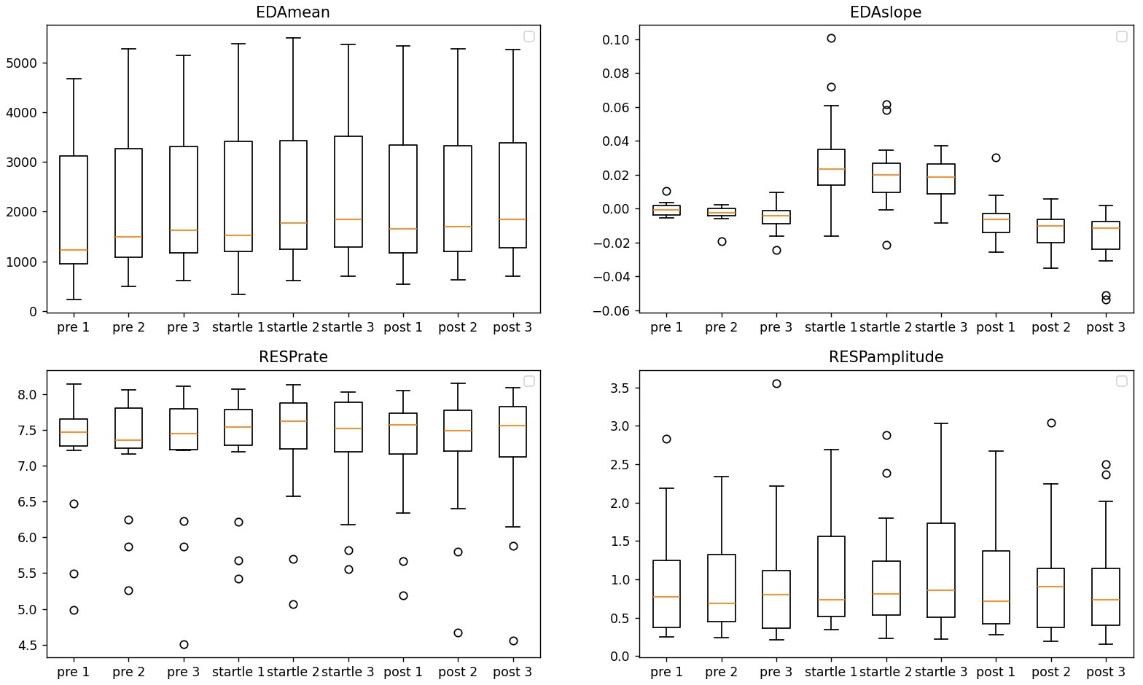
Razvoj neuronske mreže za estimaciju/predikciju performansi na simulatoru leta u startle uvjetima na temelju signala vodljivosti kože i disanja
Odabir i izračun značajki
Prikaz promjene određenih
značajki kroz različite faze paradigme
U seminarskim radovima tu prikazati promjenu fizioloških značajki i metrike performansi na simulatoru: pre-startle → startle → post-startle

Slide 13
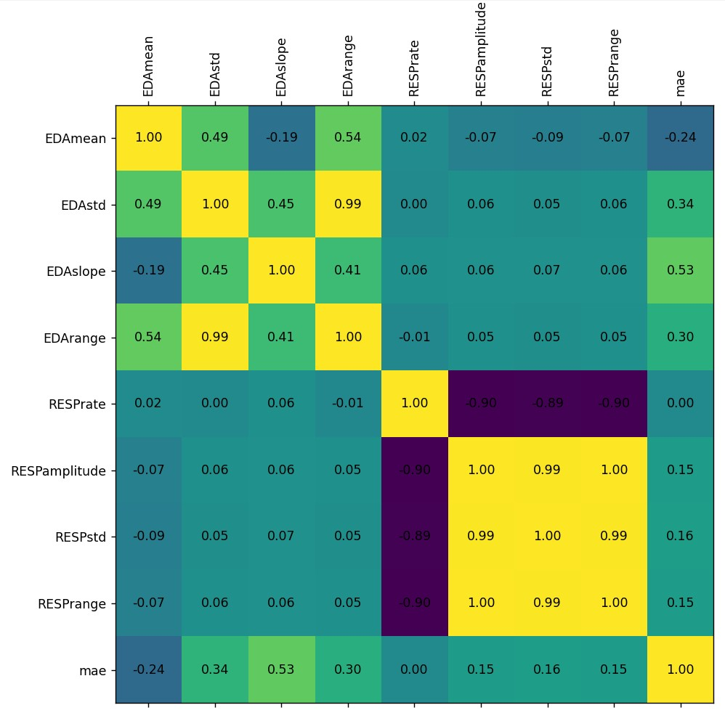
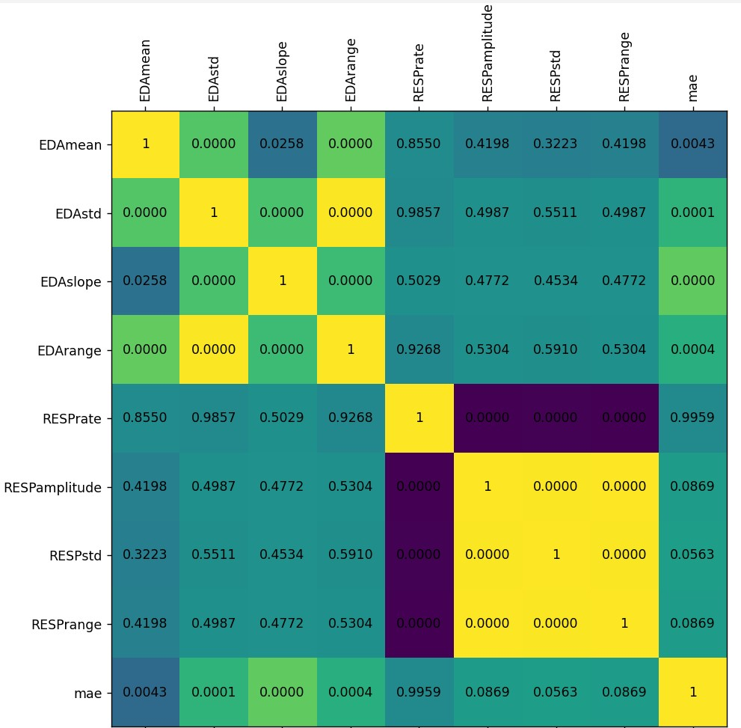
Razvoj neuronske mreže za estimaciju/predikciju performansi na simulatoru leta u startle uvjetima na temelju signala vodljivosti kože i disanja
Statistička i korelacijska analiza značajki s performansama na simulatoru
Provedena je analiza korelacije između svih skupina značajki i metrike performansi simulatora
Prikazana je korelacijska matrica (gore), sa odgovarajućim p-vrijednostima (dolje)
p-vrijednosti manje od 0.05 ukazuju da je izračunata korelacija između dotičnih varijabli u dovoljnoj mjeri ekstremna s obzirom na broj podataka u našem uzorku, da možemo razumno odbaciti pretpostavku/hipotezu da su dotične varijable nekorelirane

Slide 14
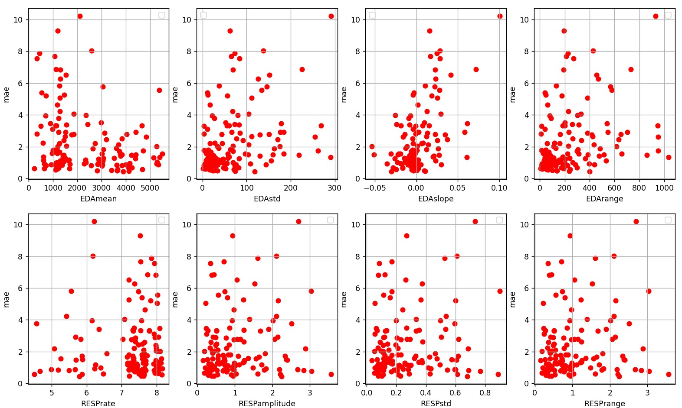
Razvoj neuronske mreže za estimaciju/predikciju performansi na simulatoru leta u startle uvjetima na temelju signala vodljivosti kože i disanja
Statistička i korelacijska analiza značajki s performansama na simulatoru
Scatter plotovi za relevantne značajke

Slide 15
Razvoj neuronske mreže za estimaciju/predikciju performansi na simulatoru leta u startle uvjetima na temelju signala vodljivosti kože i disanja
Razvoj modela – različiti pristupi za SEMINARSKE RADOVE
U našem seminarskom radu, na temelju definiranih intervala koji su od interesa (pre-startle, startle, post-startle) postoji nekoliko interesantnih pristupa koje isprobavamo:
FIZIOLOŠKE ZNAČAJKE
startle
FIZIOLOŠKE ZNAČAJKE
pre-startle
FIZIOLOŠKE ZNAČAJKE
pre-startle
FIZIOLOŠKE ZNAČAJKE
startle
METRIKA PERFORMANSI
startle
MODEL
MODEL
MODEL
METRIKA PERFORMANSI
startle
METRIKA PERFORMANSI
startle
METRIKA PERFORMANSI
post-startle
ESTIMACIJA PREDIKCIJA PREDIKCIJA

Slide 16
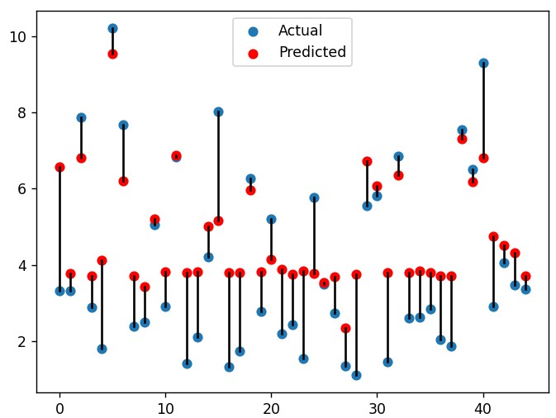
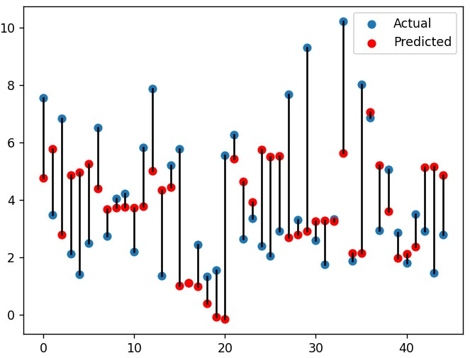

Razvoj neuronske mreže za estimaciju/predikciju performansi na simulatoru leta u startle uvjetima na temelju signala vodljivosti kože i disanja
Rezultati -> Estimacija startle performansi na temelju startle fizioloških značajki
NN fit to the dataset (no LOOCV)
Cross-validated NN (LOOCV)

Slide 17
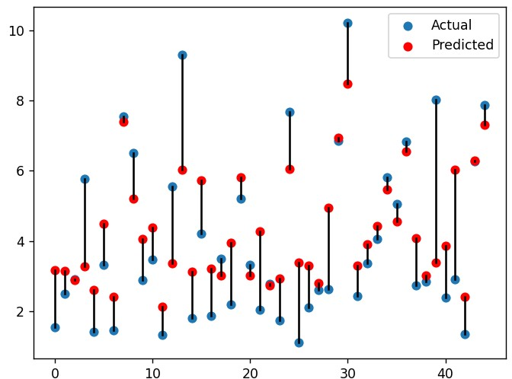
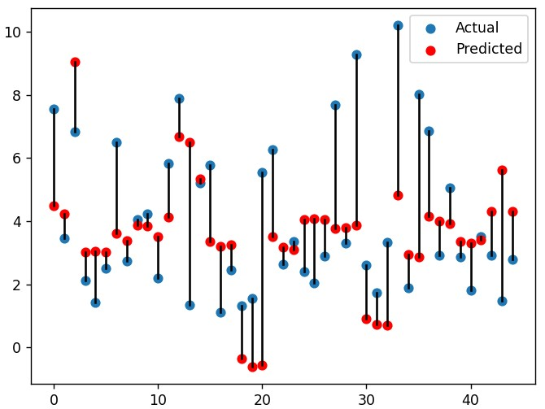


Razvoj neuronske mreže za estimaciju/predikciju performansi na simulatoru leta u startle uvjetima na temelju signala vodljivosti kože i disanja
Rezultati -> Predikcija startle performansi na temelju pre-startle fizioloških značajki
NN fit to the dataset (no LOOCV)
Cross-validated NN (LOOCV)

Slide 18
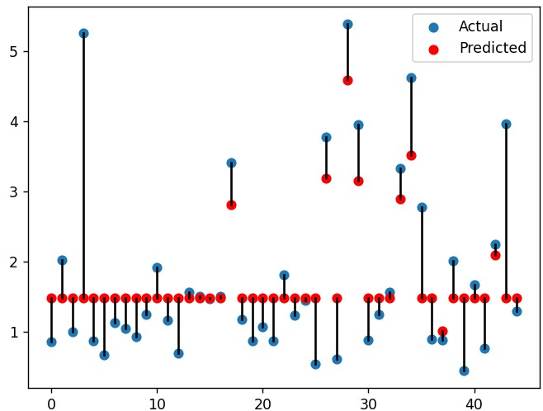
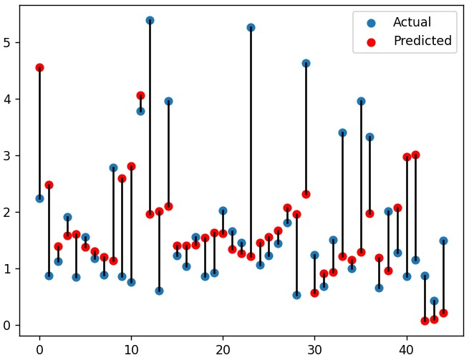


Razvoj neuronske mreže za estimaciju/predikciju performansi na simulatoru leta u startle uvjetima na temelju signala vodljivosti kože i disanja
Rezultati -> Predikcija post-startle performansi na temelju pre-startle i startle fizioloških značajki te startle performansi
NN fit to the dataset (no LOOCV)
Cross-validated NN (LOOCV)

